Slide 1
Analisi chimico-fisica di una superficie LIS a confronto con superficie SHS utilizzando metodo Bouncing
Relatore: Prof. Ing. Alberto Lagazzo
Correlatore: Chiar.^{mo} Prof. Ing. Alessandro Bottaro
Allievo: Michele Cirio
Settembre 2021

Slide 2
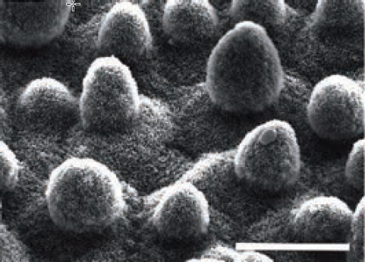
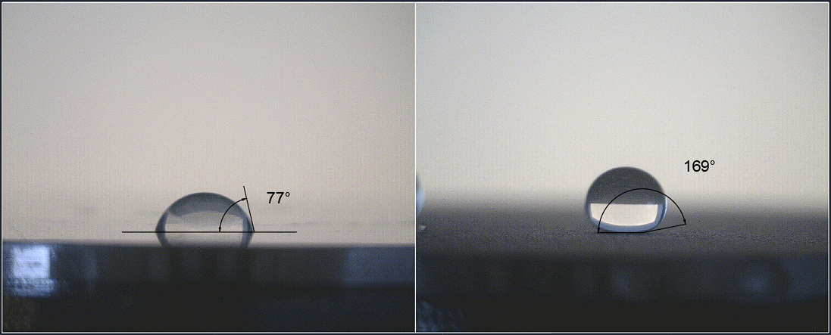
SHS: super hydrophobic surfaces.
Osservate per la prima volta in natura su insetti e piante superfici gerarchicamente nano e micro strutturate per consentire l’idrofobicità
Nella foto SEM di petali di loto
Angoli di contatto di superfici non trattate e superidrofobicizzate a confronto
Notes:
Stato dell’arte SHS

Slide 3
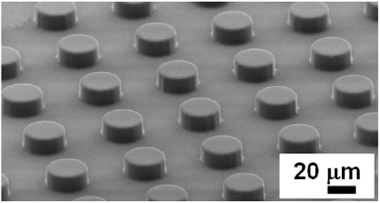
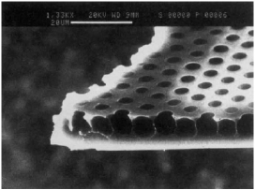
LIS: lubricant infused surfaces.
Superfici prodotte artificialmente per contenere lubrificante nei pozzi e nelle valli formatesi attraverso processi di strutturazione
Metodi per uso sperimentale:
micro fotolitografia: (metodo usato per produrre microprocessori) per costruire pillars
Breath Figure Method: processo chimico per creare pozzi
Notes:
Stato dell’arte LIS

Slide 4
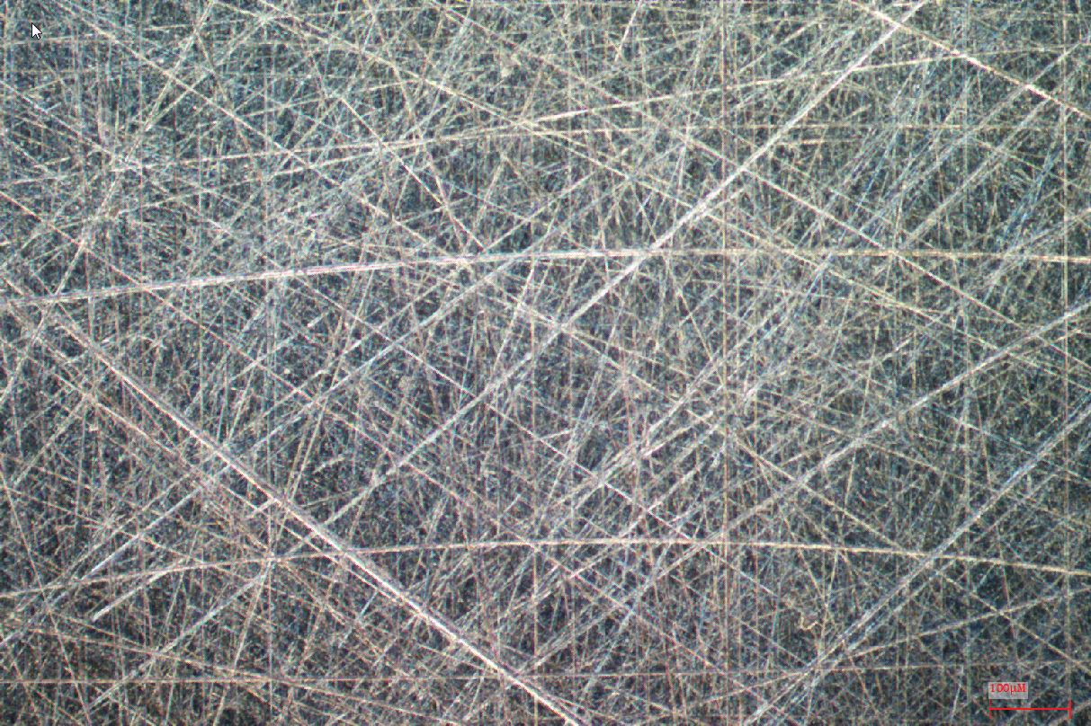
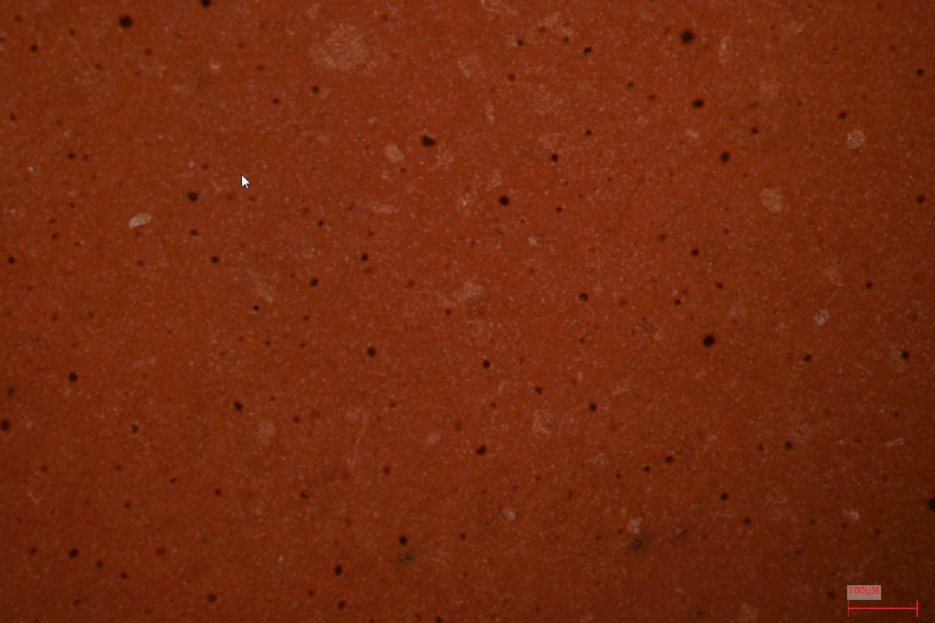
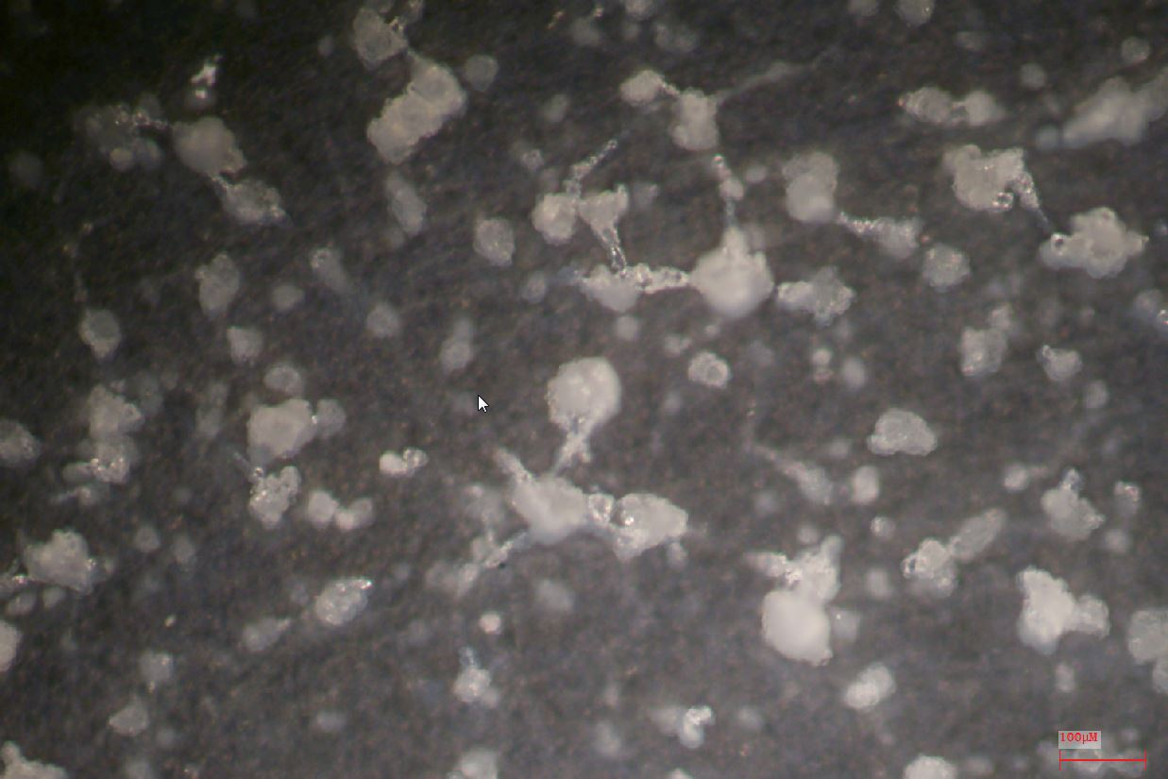
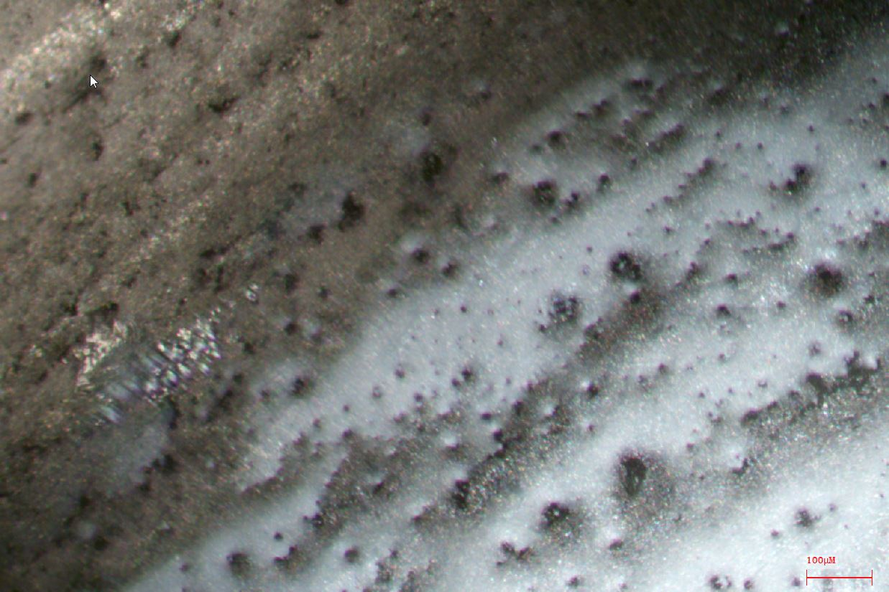
Alluminio non trattato
Vernice Hempaguard anti-fouling
SHS
LIS
Notes:
Presentazione superfici di studio

Slide 5
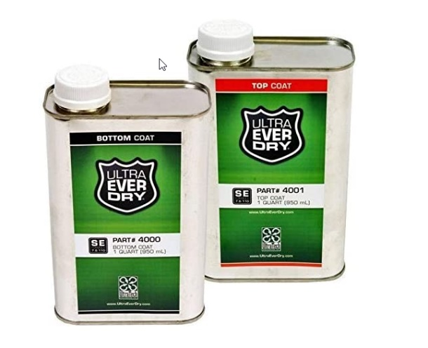
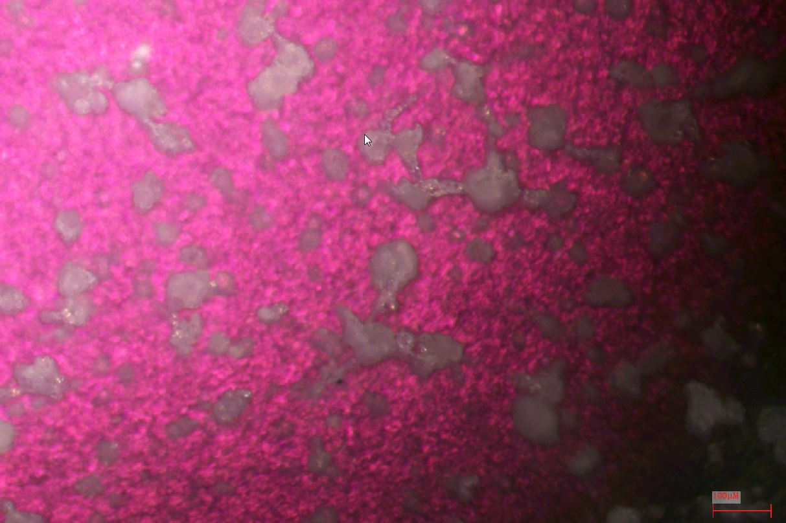
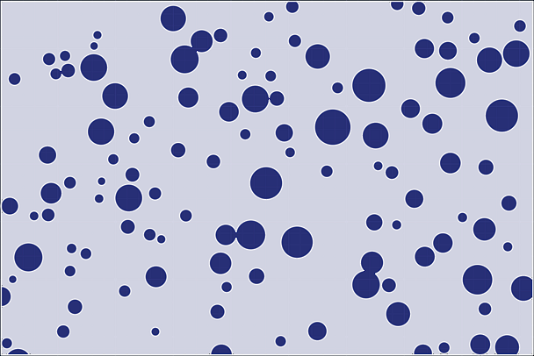
Preparazione SHS: utilizzata vernice commerciale Ultra Ever Dry.
Vernice bi-componente che si compone due coating:
strato di primer aderente
Strato di sfere di materiale idrofobico che si attaccano sul primer
Foto al microscopio ad alto contrasto di una SHS: in rosa il primer sottostante.
Con metodo CAD si è verificato che indicativamente il 18% della superficie è ricoperta con sfere idrorepellenti
Schema della sezione di una SHS
Notes:
SHS preparazione e analisi morfologica (manca foto aerografo alto dx)

Slide 6
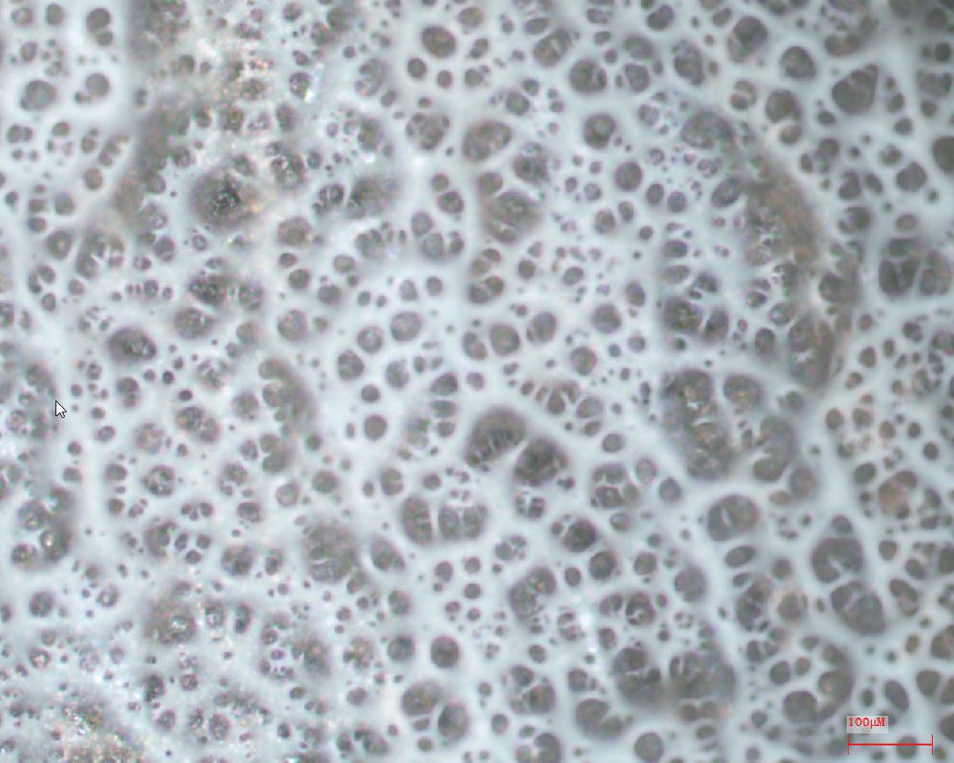
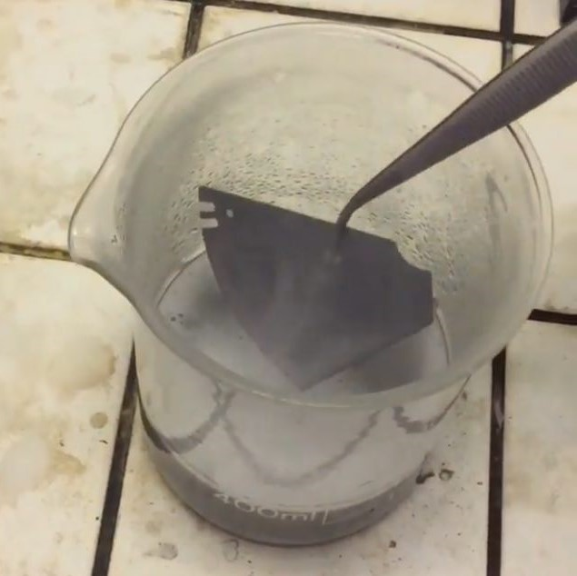
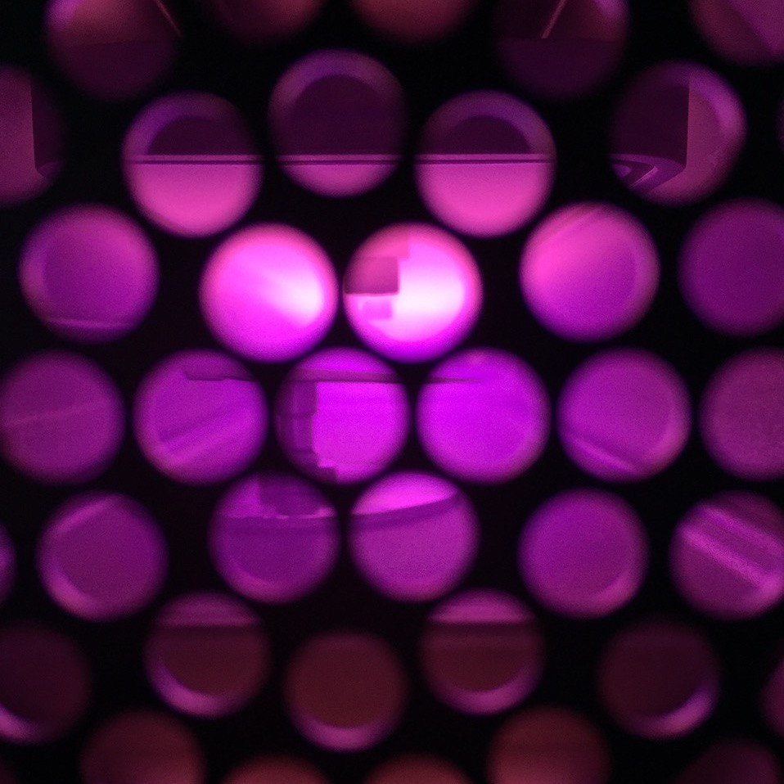
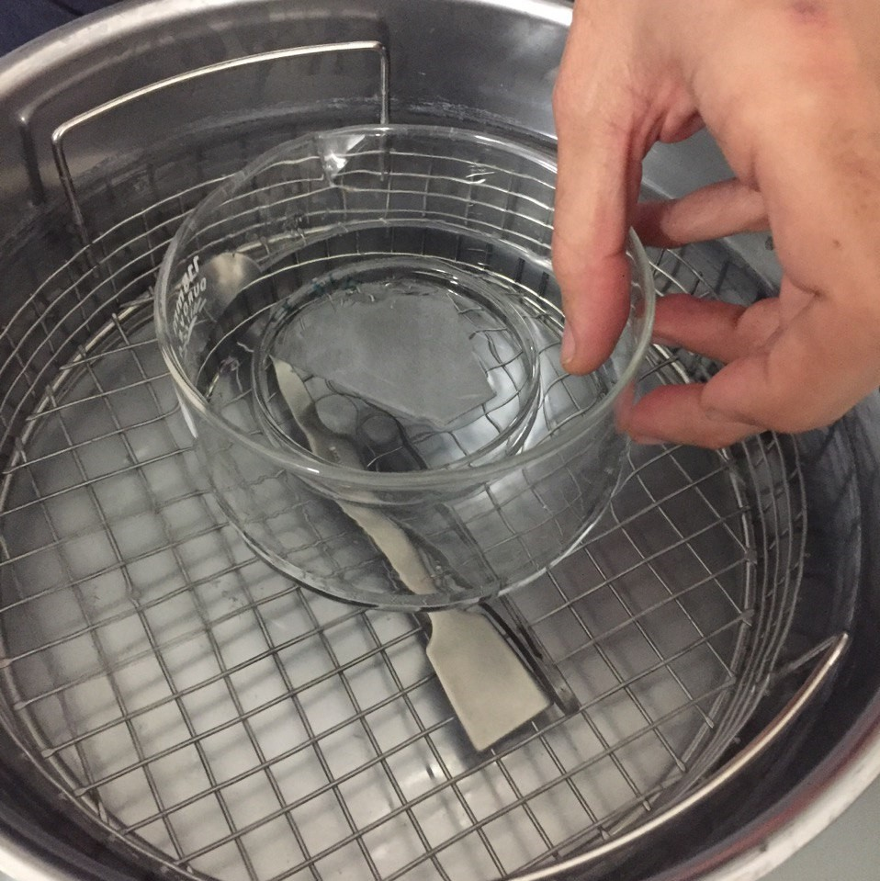
Foto LIS al microscopio:
Metodo di visualizzazione bright field e dark field
Metodo di costruzione LIS
Schema della sezione di una LIS
Acido cloridrico al 10% per 30 min
Trattamento cold plasma
Pulente e idrofilizzante
Trattamento con ultrasuoni per rimuovere aria da lubrificante
Notes:
LIS preparazione e analisi morfologica

Slide 7
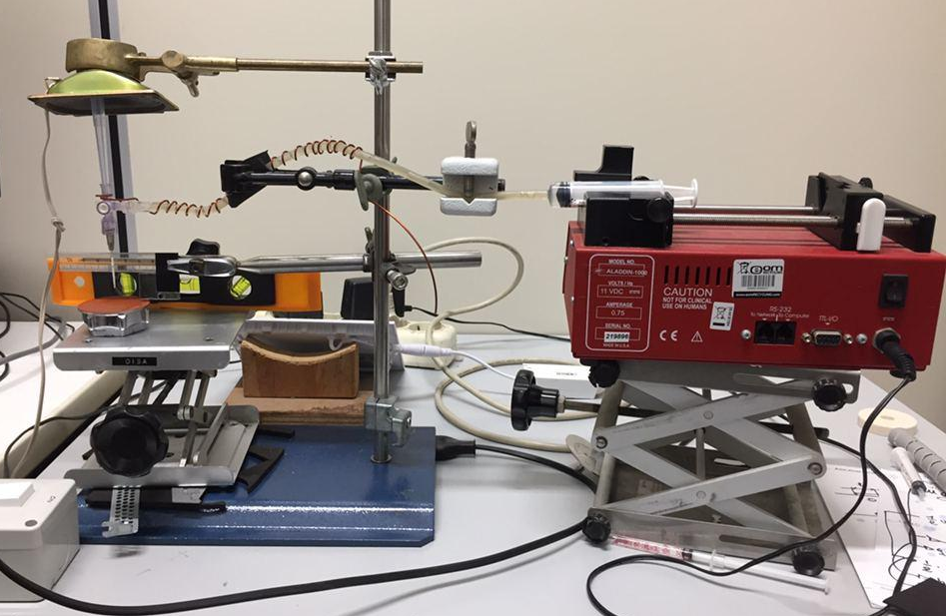
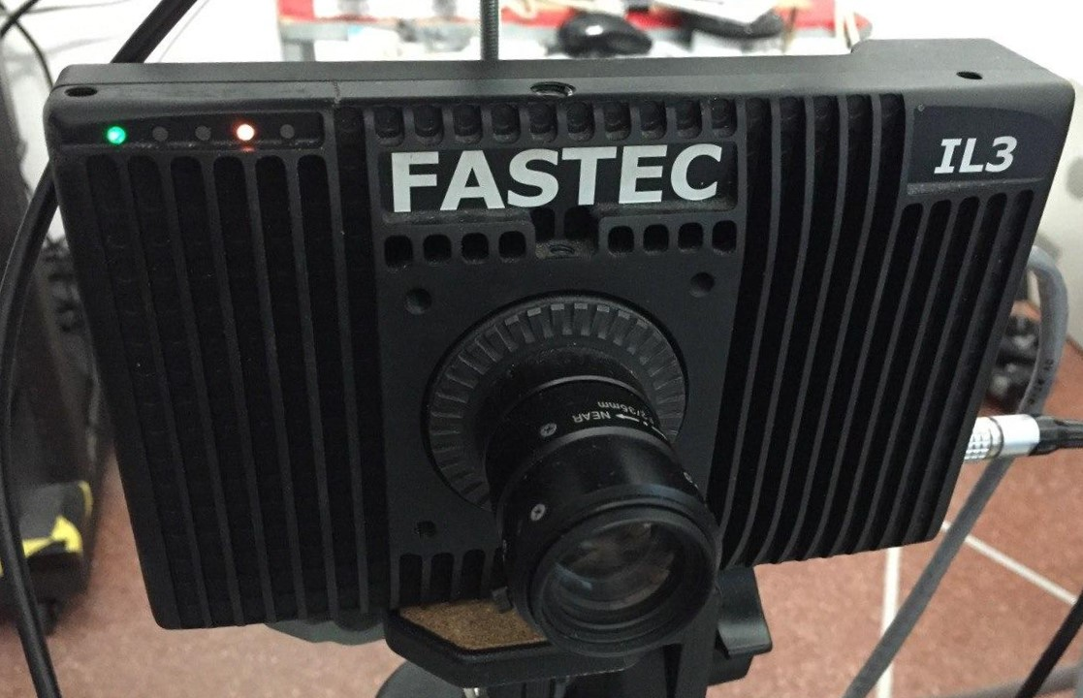
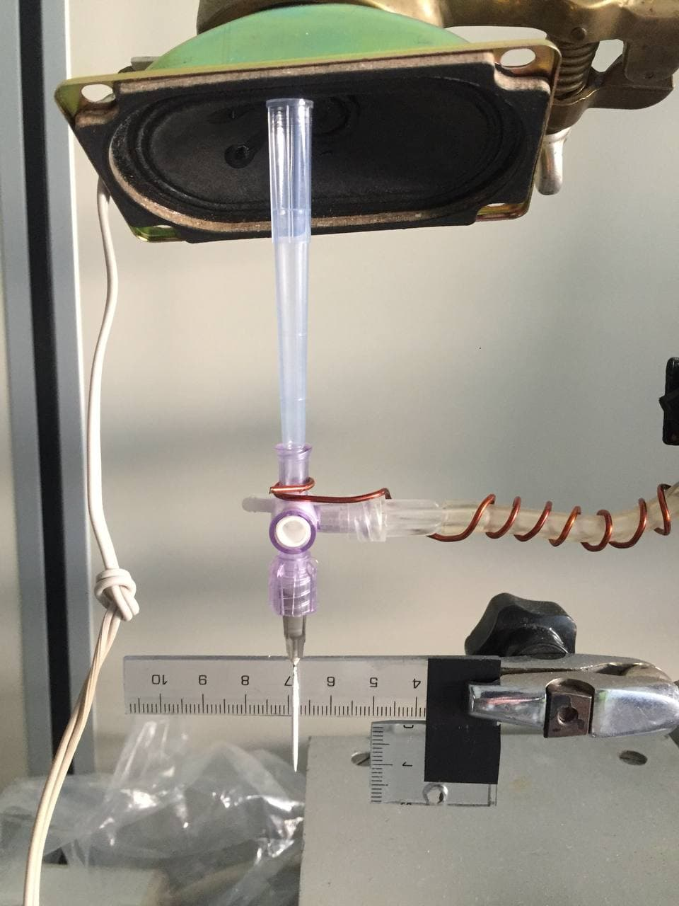
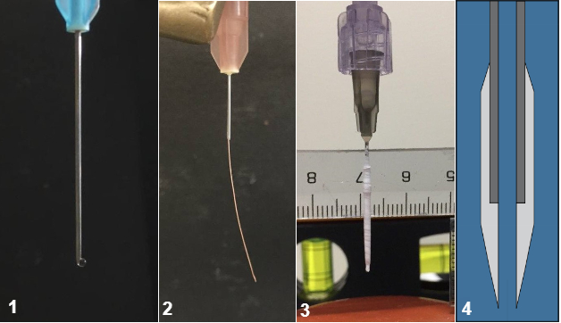
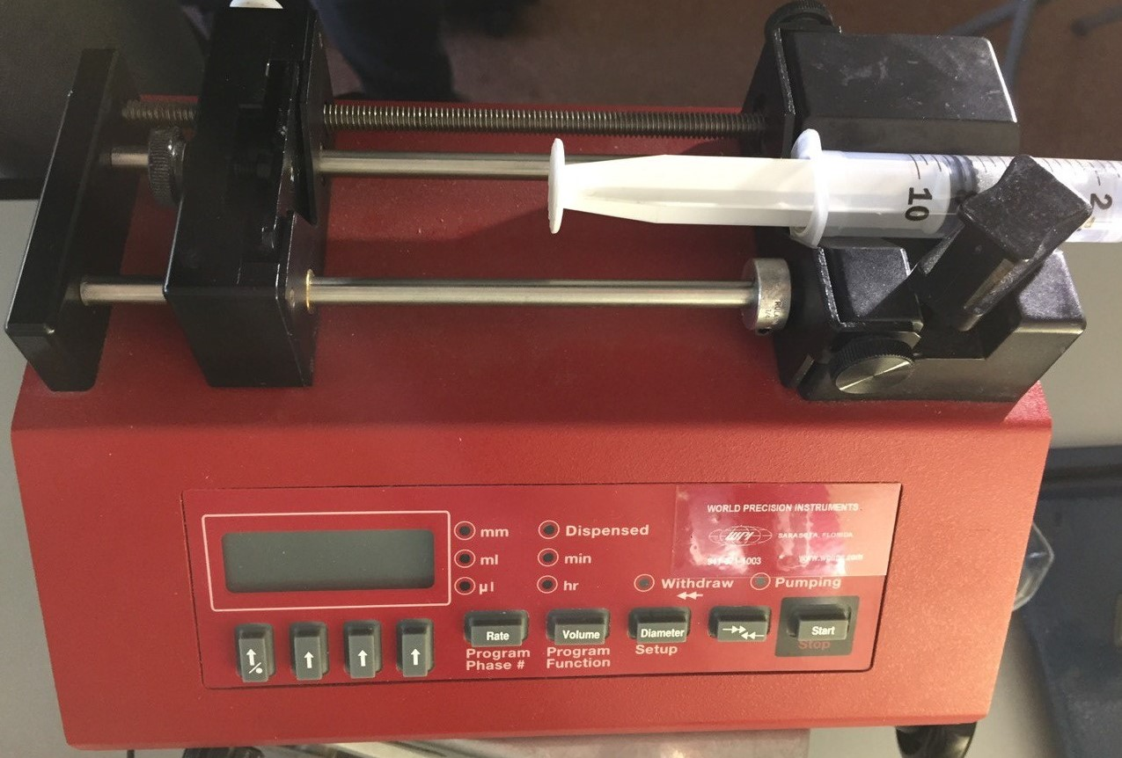
Notes:
Parte sperimentale SET-UP metodo di misura del comportamento del comportamento della superficie

Slide 8
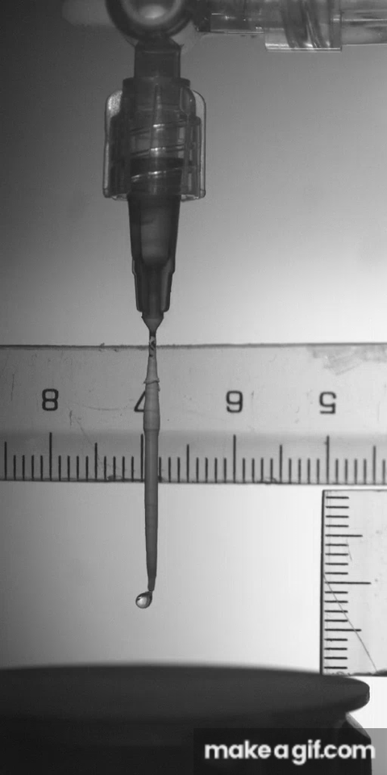
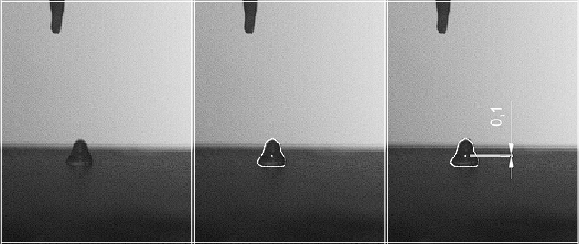
SHS
Ripresa dell’esperimento con fotocamera Fastec IL3:
I video sono successivamente scomposti in sequenze di immagini e tramite metodo CAD si è calcolato il centro di massa della goccia
Notes:
GIF SHS

Slide 9
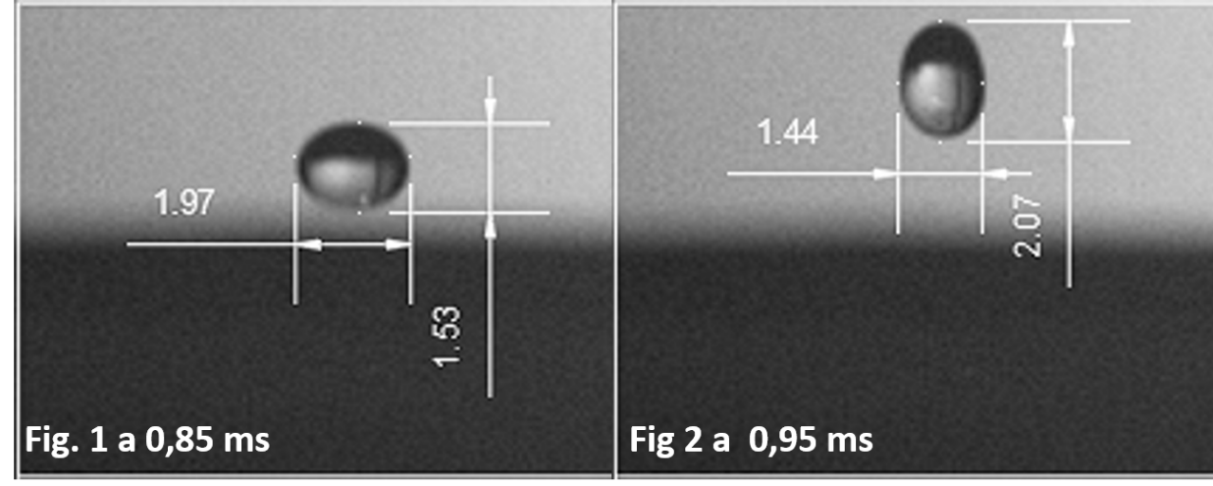
Grafici spostamento e velocità SHS
Gli spikes e i flessi nei vari grafici derivano dal moto convettivo interno della goccia, particolarmente rilevanti in fase di take-off dopo il rimbalzo
Notes:
Grafici spost vel acc

Slide 10
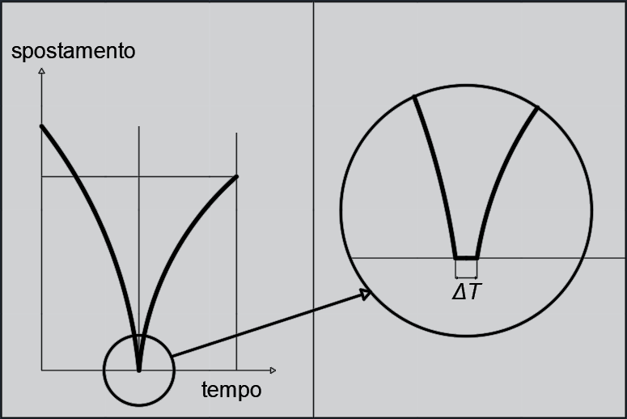
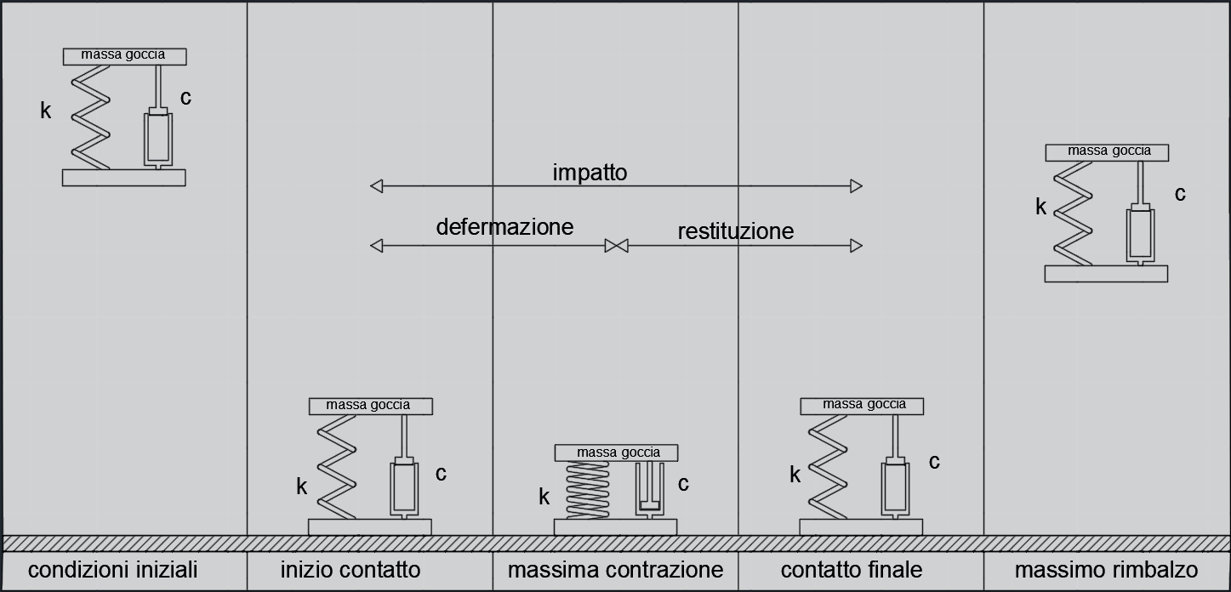
Fase di volo
Forza peso
Forza di galleggiamento
Resistenza aerodinamica
Fase discendente
$$g\left(1−\frac{F_{aero}}{F_{peso}}\right)=\frac{dv}{dt}$$
Fase discendente
𝑔(1−𝐹_𝑎𝑒𝑟𝑜/𝐹_𝑝𝑒𝑠𝑜 )=𝑑𝑣/𝑑𝑡
$$y=\left(\frac{v_{t}^{2}}{2g}\right)\ln\left(\frac{v_{t}^{2}}{v_{t}^{2}−v^{2}}\right)$$
𝑦=((𝑣_𝑡^2)/2𝑔) ln⁡((𝑣_𝑡^2)/(𝑣_𝑡^2−𝑣^2 ))
Fase ascendente
$$−g\left(1+\frac{F_{aero}}{F_{peso}}\right)=\frac{dv}{dt}$$
Fase ascendente
−𝑔(1+𝐹_𝑎𝑒𝑟𝑜/𝐹_𝑝𝑒𝑠𝑜 )=𝑑𝑣/𝑑𝑡
Integrando
$v=v_{t}\tan\left[\tan^{−1}\left(\frac{v_{off}}{v_{t}}\right)−\frac{gt}{v_{t}}\right]$
Integrando
𝑣=𝑣_𝑡 tan⁡[tan^(−1)⁡〖(𝑣_𝑜𝑓𝑓/𝑣_𝑡 )−𝑔𝑡/𝑣_𝑡 〗 ]
Fase di urto
$$m\ddot{x}+c\dot{x}+kx=−mg$$
𝑚𝑥 ̈+𝑐𝑥 ̇+𝑘𝑥=−𝑚𝑔
$$x\left(t\right)=−\frac{v_{0}}{ω_{d}}e^{\left(−\frac{c}{2m}t\right)}\sin{ω_{d}t}$$
𝑥(𝑡)=−𝑣_0/ω_𝑑 𝑒^((−𝑐/2𝑚 𝑡) ) sin⁡〖ω_𝑑 𝑡〗
$$Ꜫ=\left|\frac{\dot{x}\left(ΔT\right)}{\dot{x}\left(0\right)}\right|$$
Ꜫ=|(𝑥 ̇(Δ𝑇))/(𝑥 ̇(0) )|
$$k=m{\left(\frac{π}{ΔT}\right)}^{2}\left[1+{\left(\frac{\ln{Ꜫ}}{π}\right)}^{2}\right]$$
𝑘=𝑚(π/Δ𝑇)^2 [1+(ln⁡Ꜫ/π)^2 ]
$$c=−\frac{2m}{ΔT}\ln{Ꜫ}$$
𝑐=−2𝑚/Δ𝑇 ln⁡Ꜫ
$$ω_{d}=\frac{1}{2m}\sqrt{4km−c^{2}}$$
ω_𝑑=1/2𝑚 √(4𝑘𝑚−𝑐^2 )
Notes:
ANALISI SHS

Slide 11
Grafici analitici della fase di volo e di urto di una SHS derivanti dalle equazioni illustrate
Unione delle due fasi
Notes:
Grafici SHS

Slide 12
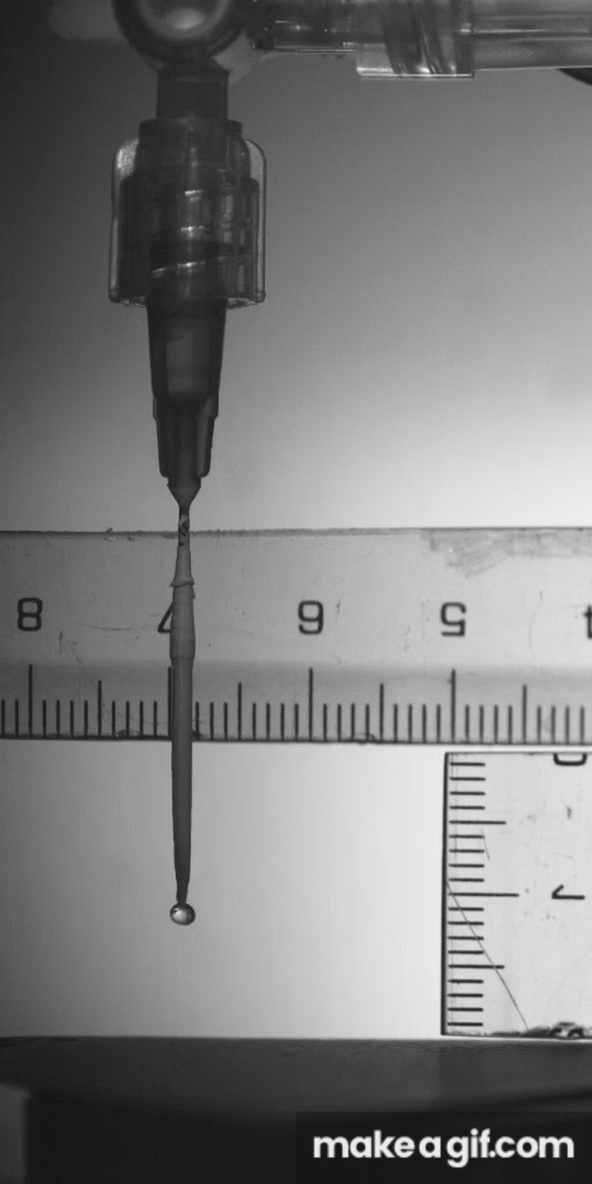
LIS
Ripresa dell’esperimento con fotocamera Fastec IL3:
Non è presente la fase di rimbalzo dopo l’urto.
RESPIRAZIONE DELLA GOCCIA
La goccia, dopo essere entrata in contatto con la superficie, varia continuamente la posizione del centro di massa senza staccarsi da essa.
Notes:
GIF lis

Slide 13
Causa della mancanza del rimbalzo della goccia nelle LIS:
L’interazione lubrificante/acqua: l’urto della goccia sulla superficie di lubrificante ne provoca lo spostamento locale nelle valli della strutturazione in alluminio: questo spostamento assorbe energia.
Cerchiate in rosso:
Tracce circolari di olio dopo la rimozione della goccia dalla LIS sono la prova del movimento del lubrificante
Notes:
Spiegazione mancato rimbalzo LIS

Slide 14
$$x\left(t\right)=−\frac{v_{0}}{ω_{d}}e^{\left(−\frac{c}{2m}t\right)}\sin{ω_{d}t}$$
𝑥(𝑡)=−𝑣_0/ω_𝑑 𝑒^((−𝑐/2𝑚 𝑡) ) sin⁡〖ω_𝑑 𝑡〗
metodo iterativo per stimare c e k variandoli per far aderire l’equazione al modello
c varia l’ampiezza
(c=0 la sinusoidale non è smorzata)
k varia la frequenza
Ꜫ e ΔT non sono più calcolabili
$$m\ddot{x}+c\dot{x}+kx=−mg$$
𝑚𝑥 ̈+𝑐𝑥 ̇+𝑘𝑥=−𝑚𝑔
Respirazione LIS
Notes:
ANALISI LIS

Slide 15
Modello analitico e tracciato sperimentale del movimento del centro di massa della goccia dopo il contatto con la superficie
Grafico della superfice LIS.
Caduta da 8 mm
Dimensione goccia 2,5 µl
c=280 mg/s
k=1'400'000 mg/s2.
Grafico della superficie Hempaguard
Caduta da 8 mm
Dimensione goccia 2,5 µl
c=180 mg/s
k=1'870'000 mg/s2
$$r_{c}=\frac{c_{LIS}}{c_{Hempa}}=1,55$$
$$r_{k}=\frac{k_{LIS}}{k_{Hempa}}=0,75$$
Notes:
Grafici LIS e HEMPAGUARD

Slide 16
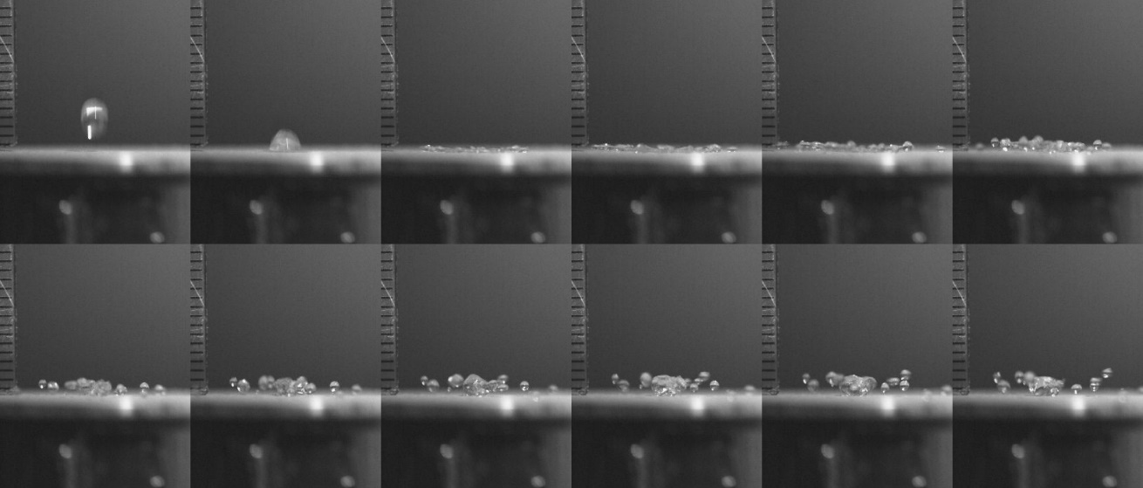
SHS
Fotosequenza SHS
goccia che cade da 150 mm
dimensione goccia 17 µl
la goccia si frantuma in tante gocce più piccole al momento dell’urto
Notes:
conclusioni

Slide 17
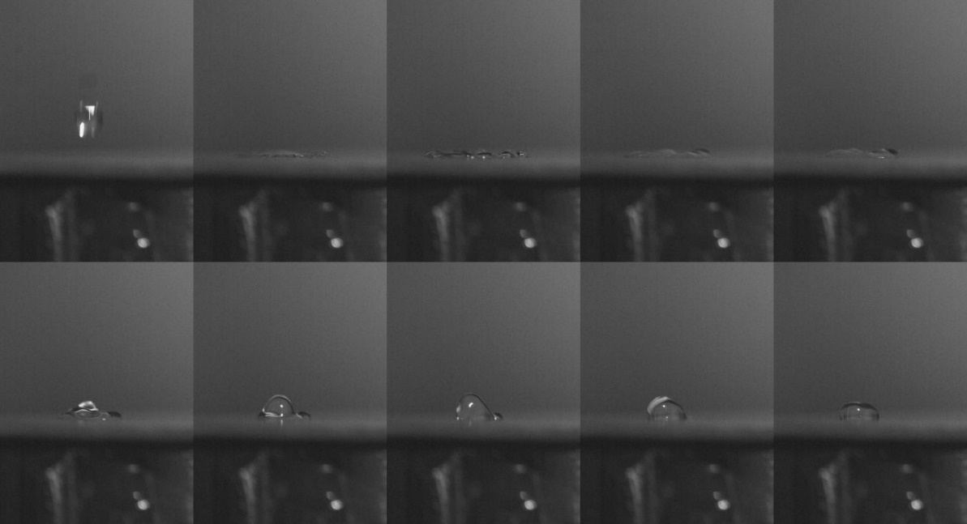
LIS
Fotosequenza
caduta da 150 mm
dimensione goccia 17 µl
la LIS ha la capacità, grazie all’elevato smorzamento, di assorbire l’energia dell’urto senza portare la goccia a esplodere

Slide 18
Conclusioni
Si sono acquisiti attraverso prove sperimentali valori dei parametri c e k che caratterizzano superfici sottoposte all’urto dinamico di gocce d’acqua:
c parametro legato alla componente viscosa e quindi dissipativa
k parametro legato alla componente elastica
Le SHS presentano un elevato livello di idrofobicità dovuto alla presenza di un plastron d’aria
Basso livello di stabilità della superfice
A seguito dell’urto con la superfice la goccia presenta un rimbalzo
I valori di c=138 mg/s e k=510 000 mg/s²
Le LIS presentano strutturazioni meno delicate e maggior grado di stabilità grazie alla presenza di uno strato di lubrificante intrappolato nelle microstrutturazioni
A seguito dell’urto con la superfice non presenta rimbalzo
I valori di c=280 mg/s e k=1 400 000 mg/s²
Notes:
conclusioni

Slide 19
Grazie per l’attenzione
Notes:
ringraziamenti

Slide 20
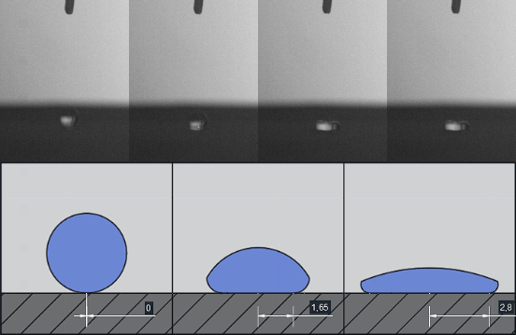
Notes:
Spreading speed

